Slide 1
几
你今年几岁？
你家有几口人?
你想喝几杯水？
我今年二十三岁。
我家有五口人。
我想喝两杯水。

Slide 2
country
国家
(guó jiā)

Slide 3
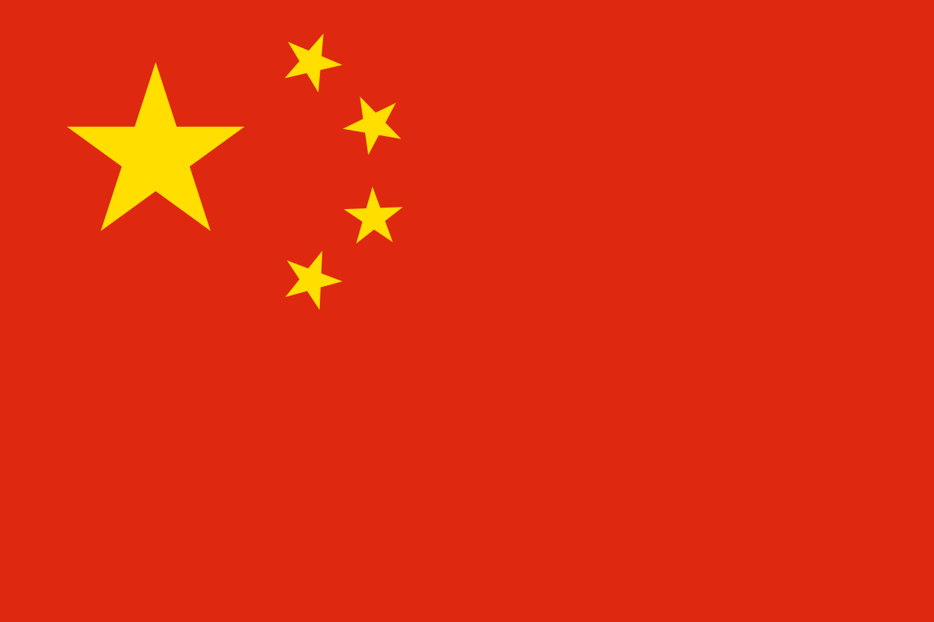
zhōng guó
中国

Slide 4
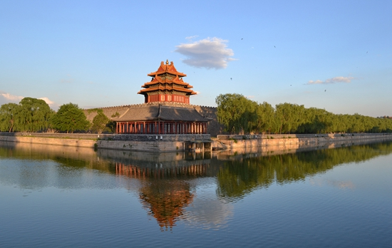
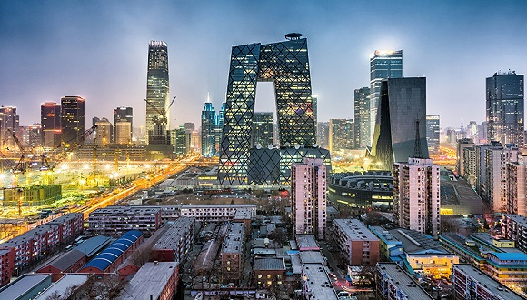
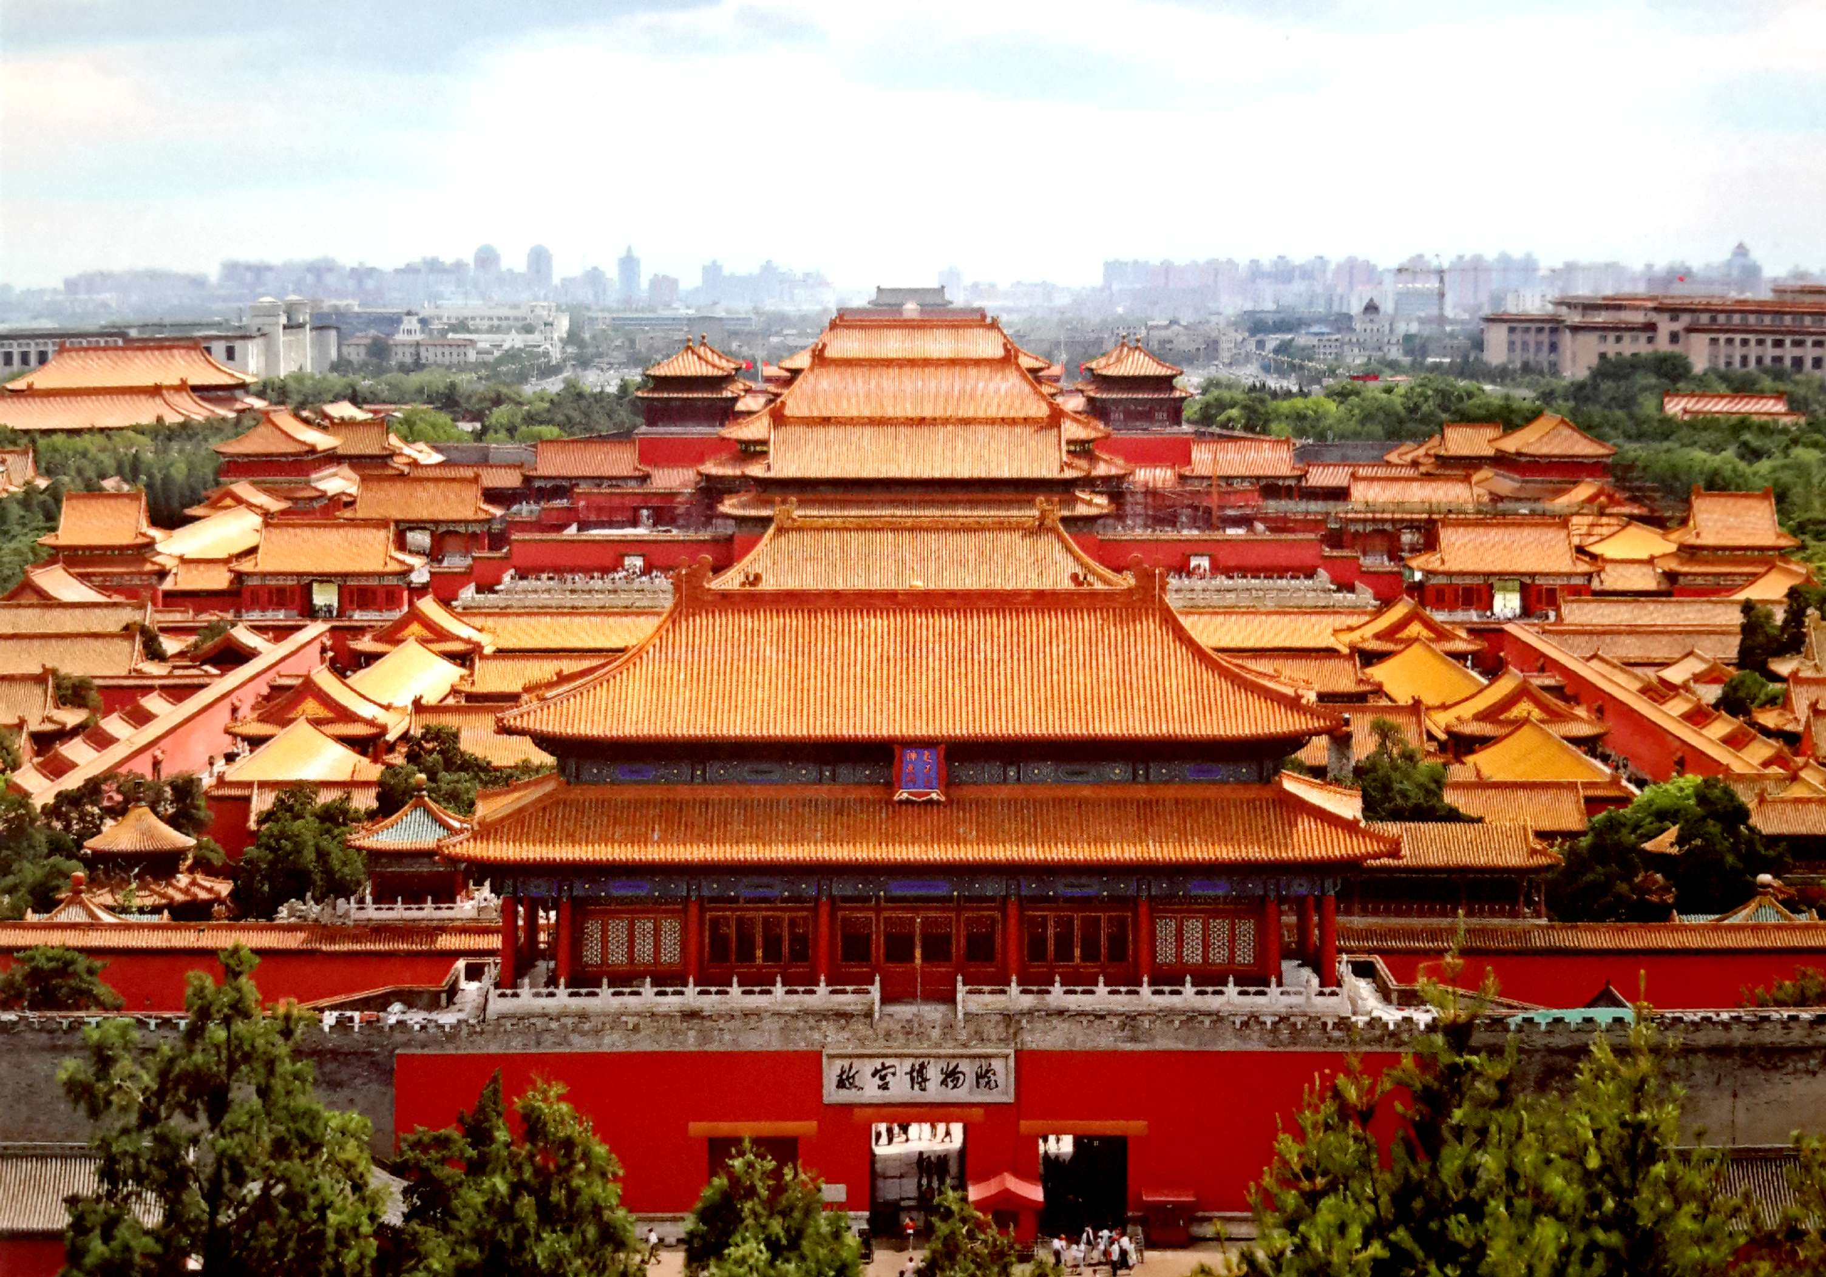
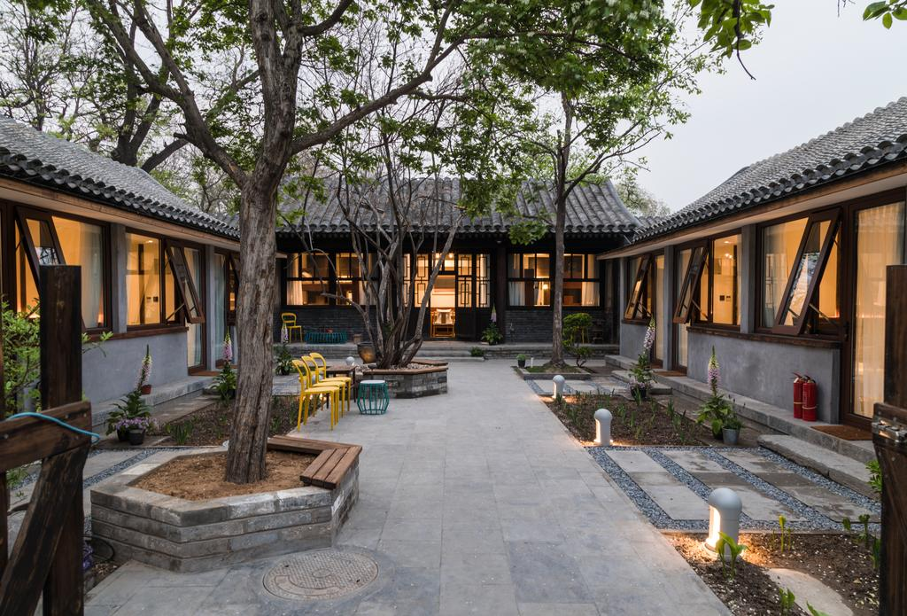

北京

Slide 5


上海

Slide 6

yīng guó
英国

Slide 7

měi guó
美国

Slide 8

fǎ guó
法国

Slide 9

dé guó
德国

Slide 10

xī bān yá
西班牙

Slide 11

rì běn
日本

Slide 12
Nationality
Still remember how to say people in Chinese?
中国人
英国人
美国人
法国人
德国人
西班牙人
日本人
/rén/
人

Slide 13
Language 语言（yǔ yán）
汉语（中文）
英语（英文）
法语（法文）
德语（德文）
西班牙语（西班牙文）
日语（日文）

Slide 14
Country | Nationality | Language
中国
英国
美国
法国
德国
西班牙
日本

Slide 15
Country | Nationality | Language
中国 | 中国人 | 汉语
英国 | 英国人 | 英语
美国 | 美国人 | 英语
法国 | 法国人 | 法语
德国 | 德国人 | 德语
西班牙 | 西班牙人 | 西班牙语
日本 | 日本人 | 日语

Slide 16
你是哪国人？
你会说什么语言？
你会说几种语言？
会 /huì/：can
说/shuō/：speak, say
种/zhǒng/：type; measure word for
languages

